Slide 1


Informativni dan LIFE Narava 2025
2. oktober 2025
Ministrstvo za kulturo

Slide 2



PROGRAM
9:00 – 9:30
Jutranja kava in registracija
9:30 – 9:40
Uvodni nagovor
Sašo Vöröš, nacionalna kontaktna točka za naravo, MNVP
9:35 – 11:00
LIFE Narava in biotska raznovrstnost
Janja Kosem, projekt LIFE Krepitev zmogljivosti 2, MVNP
11:00 – 11:30
Odmor
11:30 – 12:30
PUN 2023-2028 in
priloga B s primeri
Nino Kirbiš, projekt LIFE IP NATURA.SI, MNVP
12:30 – 14:00
Zaključek in kosilo

Slide 3

Uvodni nagovor
9:30 – 9:40
Sašo Vöröš, nacionalna kontaktna točka za naravo

Slide 4
Informativni dan LIFE Narava 2025
2. oktober 2025
Ministrstvo za kulturo

Slide 5
Program LIFE Podprogram Narava in biotska raznovrstnost
9:40 – 11:00
Janja Kosem, projekt LIFE Krepitev zmogljivosti 2

Slide 6


Začnimo!

Slide 7

prispevati k prehodu na trajnostno, krožno, energetsko učinkovito gospodarstvo, ki temelji na obnovljivih virih energije, je podnebno nevtralno in odporno, z namenom varovanja, obnove in izboljšanja kakovosti okolja, vključno z zrakom, vodo in tlemi, ter zaustaviti izgubo biotske raznovrstnosti ter reševati degradacije ekosistemov, tudi s podporo pri trajnostnem razvoju in izvajanju ter upravljanju omrežja Natura 2000.“
Notes:
EU finančni instrument za sofinanciranje okoljskih in podnebnih projektov

Slide 8
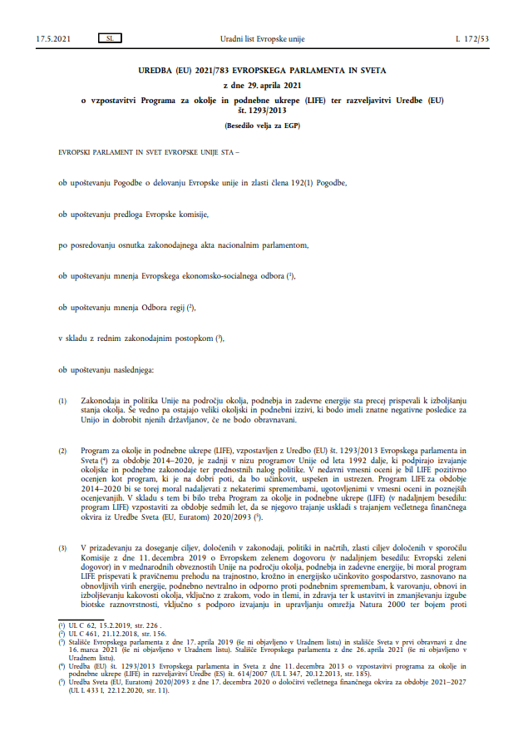
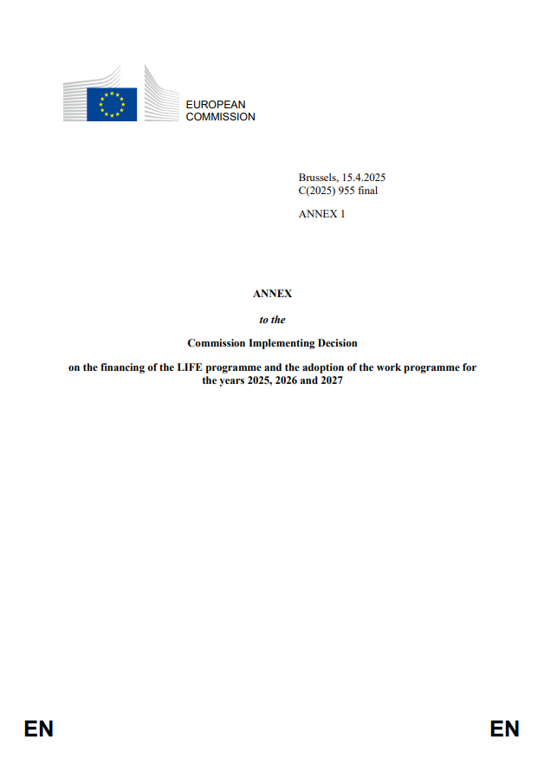

Ključni dokumenti programa LIFE

Slide 9

176 vrst
1,4 milijona ton CO₂
1,8 milijonov m³ vode
se pričakuje izboljšanje stanja
izpustov se bo zadržalo
2022 - 2023
bo v boljšem upravljanju

Slide 10




Slide 11

6000+
projektov
5,45 milijard €
Na voljo 2021-2027
600 milijonov €
Razpis 2025

Slide 12

Specifični cilji LIFE programa
Inovativnost
identifikacija, testiranje, pilotno izvajanje in uvajanje inovativnih tehnik, prikazovanje vrednosti ukrepov, vezanih na določeno območje, in njihova pretvorba v ponovljive rešitve.
Implementacijapolitik EU
podpora državam članicam za povečanje zmogljivosti izvajalcev na terenu za prenos politik in zakonodaje v operativne procese, kot so razvoj načrtov in strategij upravljanja ter vzpostavitev sistemov spremljanja.
Katalitični učinek
razširjanje, nadaljevanje in ponovitev uspešnih rezultatov projektov ter njihovo povečanje za pospešitev zelenega prehoda v EU.

Slide 13
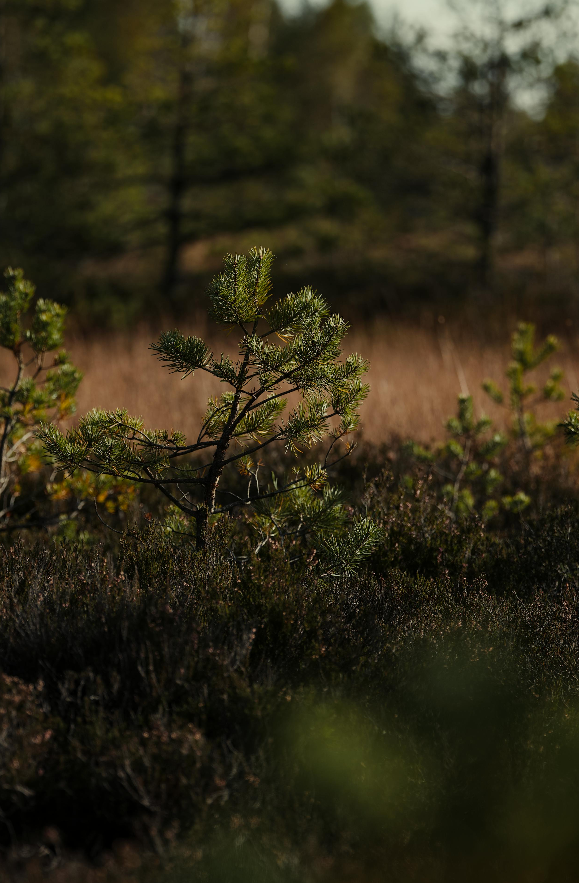
Vrste LIFE projektov
SAP – Standard Action Projects
SNaP – Strategic Nature Projects
SIP – Strategic Intigrated Projects
TA – Technical Assistance
OA - Other Actions
CSA: Coordination and support action
PLP: Projects for Legislative and Policy Priorities
TA-PP: TA for preparation of SIP/SNaP
TA-R: TA projects for Replication
TA-CAP: TA for Capacity building projects

Slide 14
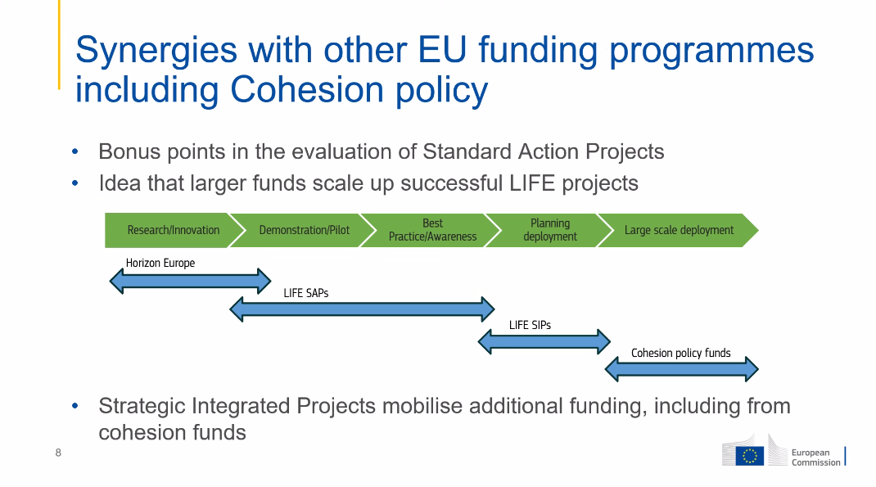
Sinergije z drugimi EU programi

Slide 15




Podprogrami
OKOLJE
PODNEBJE
Narava in biotska raznovrstnost
Krožno gospodarstvo in kakovost življenja
Blaženje podnebnih sprememb in prilagajanje nanje
Prehod na čisto
energijo

Slide 16


Narava in biotska raznovrstnost
970.8 milijonov €
Sofinanciranje

Slide 17
Prednostna področja
Narava in biotska raznovrstnost
EU Nature
and Biodiversity
Nature Governance
Space for Nature
Safeguarding our
species

Slide 18
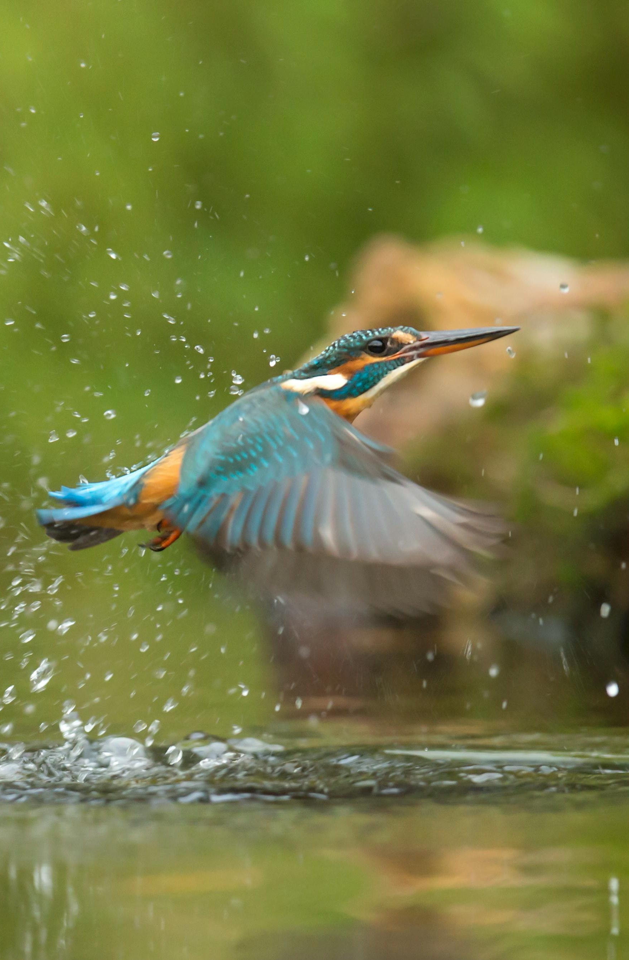
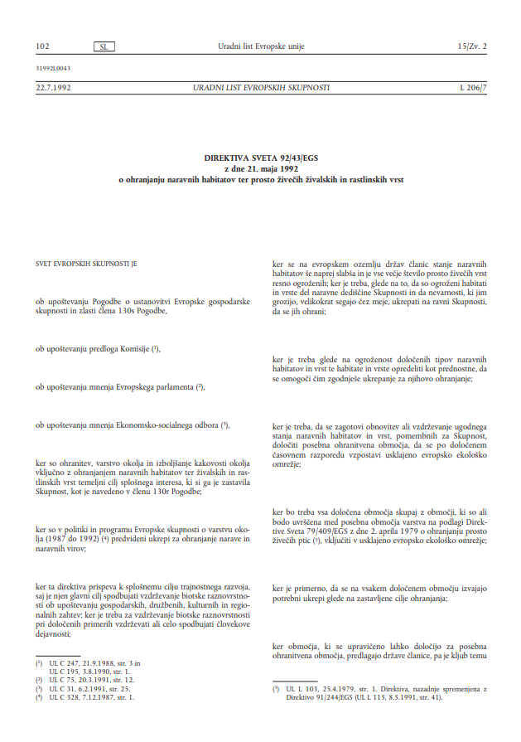
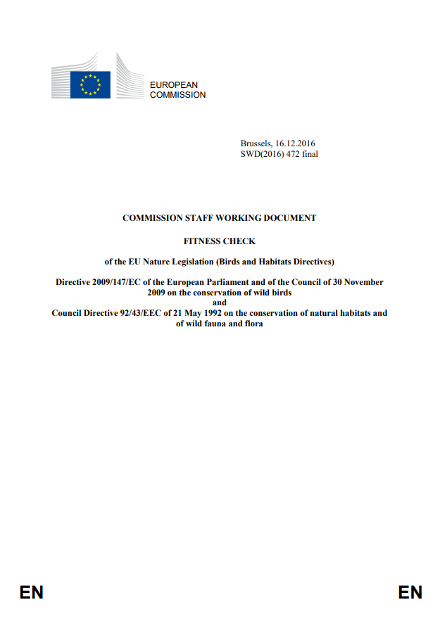
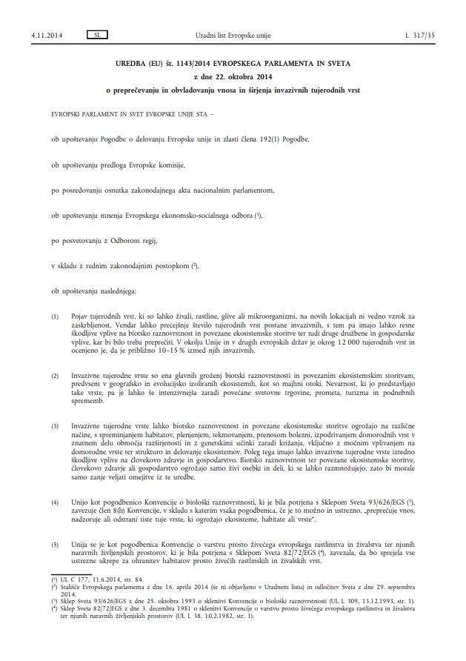
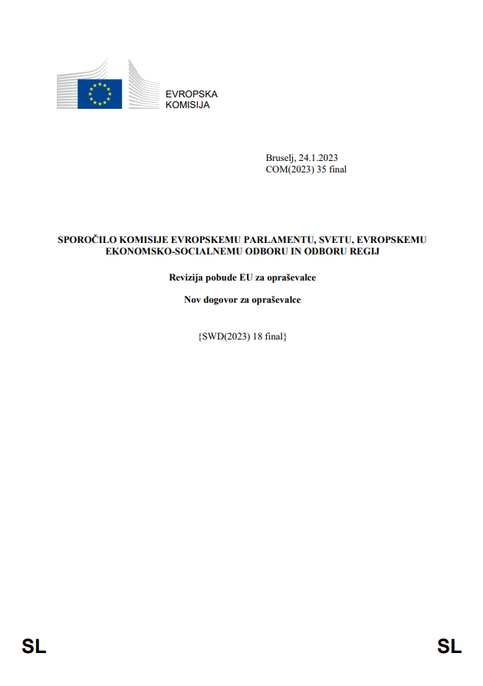
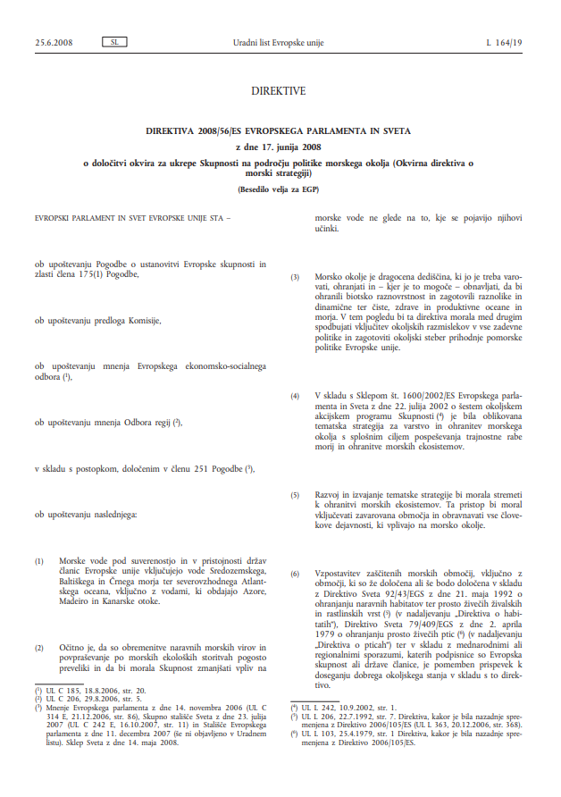
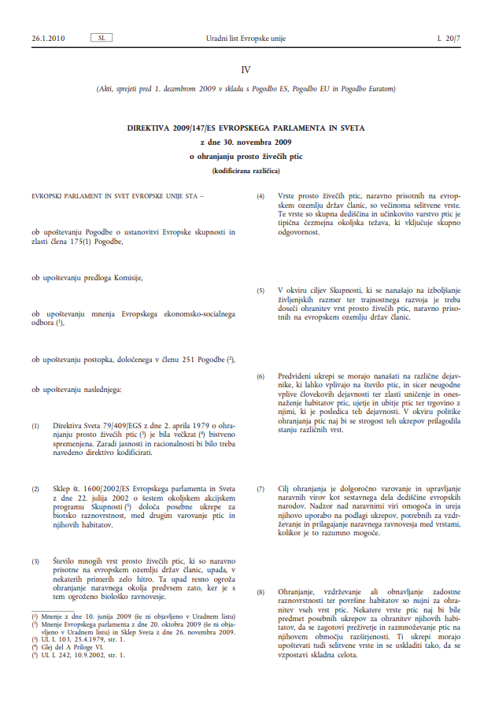

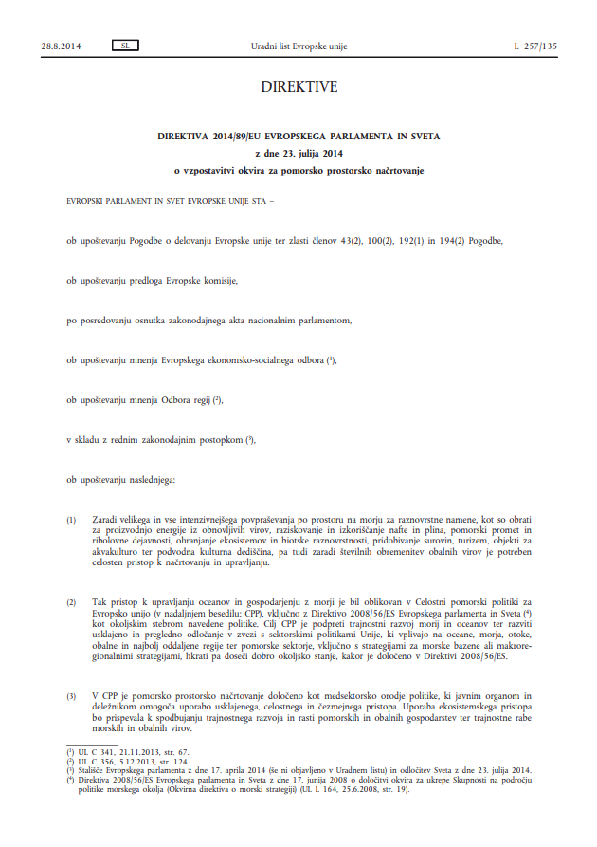
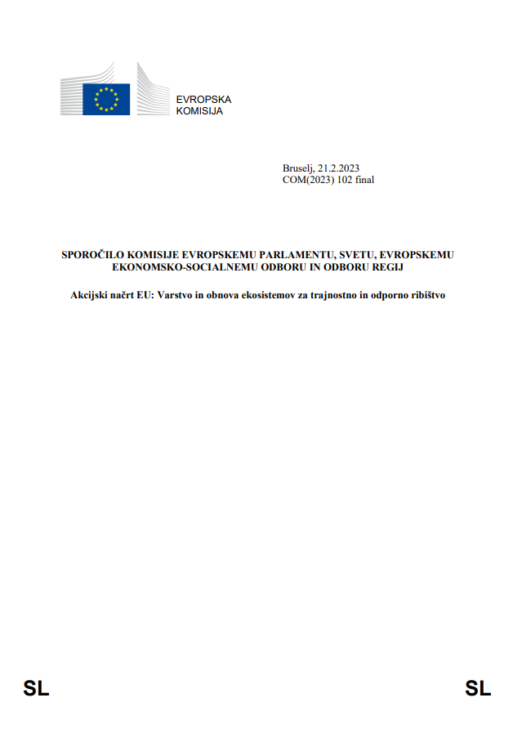
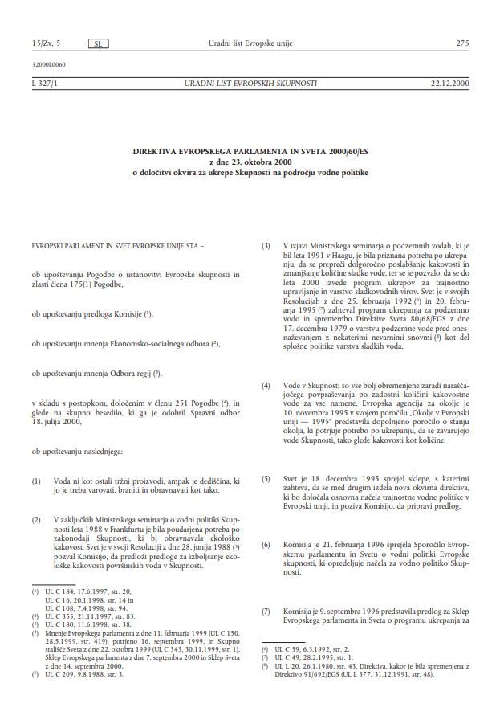
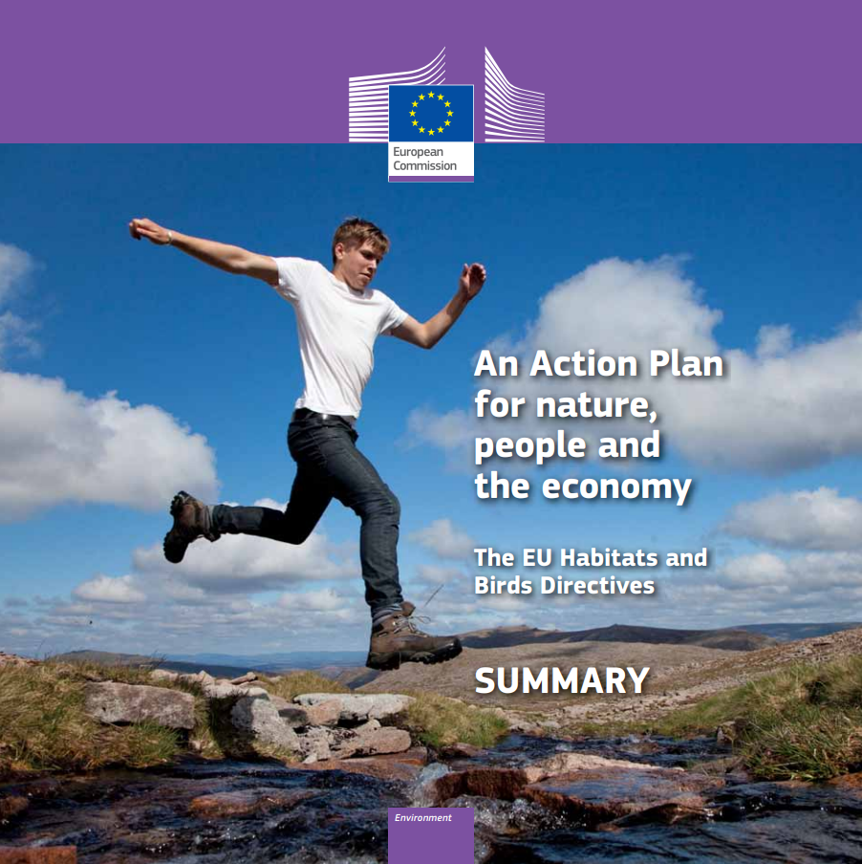




Naslavljanje politik EU

Slide 19

Postopek oddaje projekta
1. Predložitev projektnega predloga
2. Preverjanje
3. Točkovanje
4. Razvrščanje
ODOBRENI PROJEKT
5. Rezervna lista

Slide 20
Kriteriji ocenjevanja
Ustreznost
Povezanost s cilji podprograma LIFE in prednostnimi nalogami razpisa.
Jasna in logična zasnova ter metodologija projekta.
Sinergije z drugimi politikami na področju okolja in podnebja.
2. Kakovost
Jasnost, ustreznost in izvedljivost delovnega načrta.
Identifikacija in mobilizacija relevantnih zainteresiranih strani.
Kakovost načrta za spremljanje in poročanje o učinkih.
Ukrepi za komuniciranje in razširjanje rezultatov različnim ciljnim skupinam.
0-20
točk
0-20
točk
3. Vpliv
Verjetnost in ambicioznost pričakovanih učinkov.
Trajnost rezultatov po zaključku projekta.
Možnost prenosa ali širjenja rezultatov ter katalitični potencial.
4. Sredstva
Sestava projektne ekipe in ustreznost upravljanja.
Proračun in viri v skladu z načrtom dela.
Jasnost stroškov in okoljski vpliv projekta.
Uporaba zelenega javnega naročanja.
Stroškovna učinkovitost projekta (Value-for-money).
0-20
točk
0-20
točk

Slide 21

Bonus točke (max 10 točk)
BONUS 1 (2 točki): Izjemne sinergije med podprogrami LIFE in pomembne dodatne koristi.
BONUS 2 (2 točki): Se izvaja v najbolj oddaljenih regijah EU ali na območjih s posebnimi potrebami (npr. otoki, premogovne regije).
BONUS 3 (2 točki): Nadgrajuje ali širi rezultate drugih EU projektov.
BONUS 4 (2 točki): Ima izjemen katalitični potencial – spodbuja nadaljnje naložbe ali širjenje rezultatov.
BONUS 5: Mednarodno sodelovanje (2 točki): Vključuje sodelovanje med EU članicami in/ali pridruženimi državami LIFE programa.

Slide 22


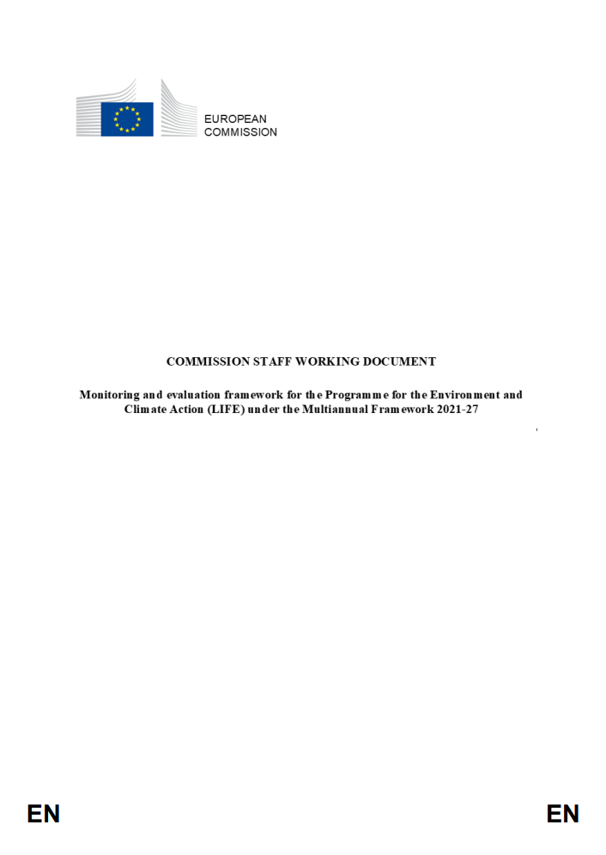
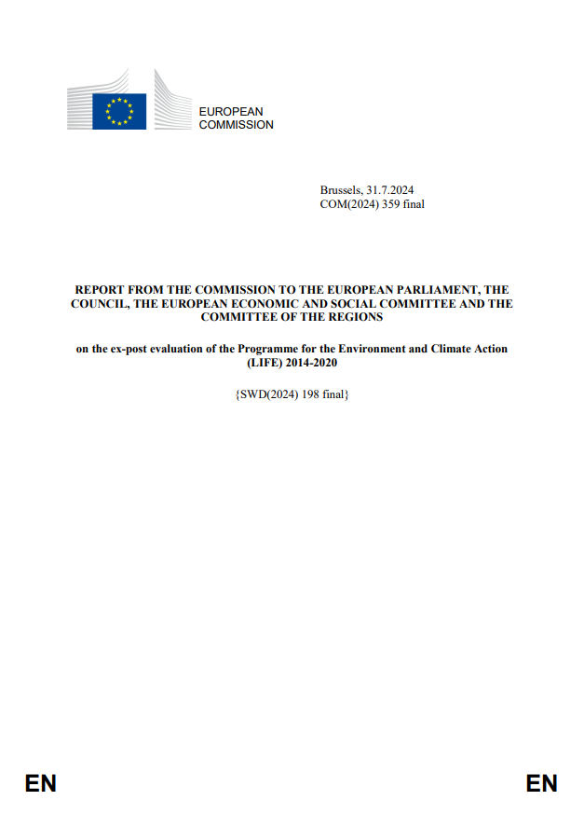
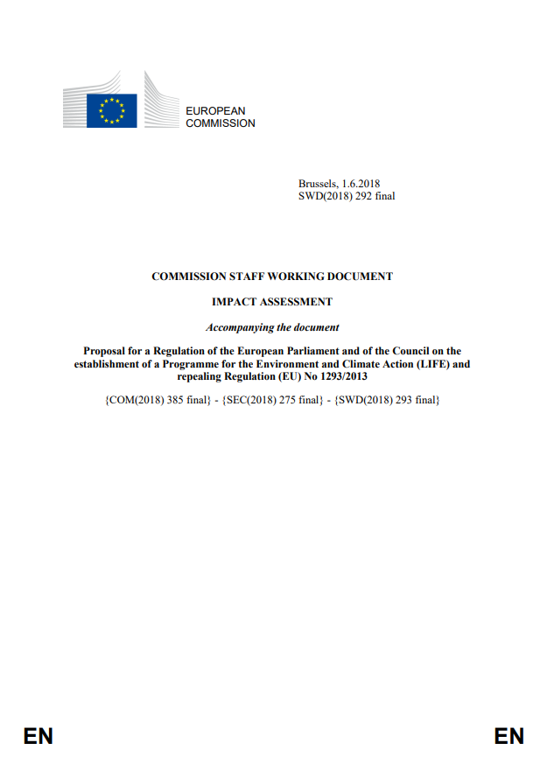

Monitoring in poročanje
Evropska komisija se zavezuje, da bo v jedrnati in enotni obliki predstavila točne, zanesljive in razumljive informacije o uspešnosti programov porabe EU za obdobje 2021–2027.
LIFE vsako leto prispeva k Programme Performance Statements, ki so priložene Annual Management and Performance Report ter so tudi delovni dokument 1 osnutka proračuna EU. Ukrepi LIFE se spremljajo skozi celoten cikel, da se podprejo odločitve.
LIFE - Performance - European Commission

Slide 23
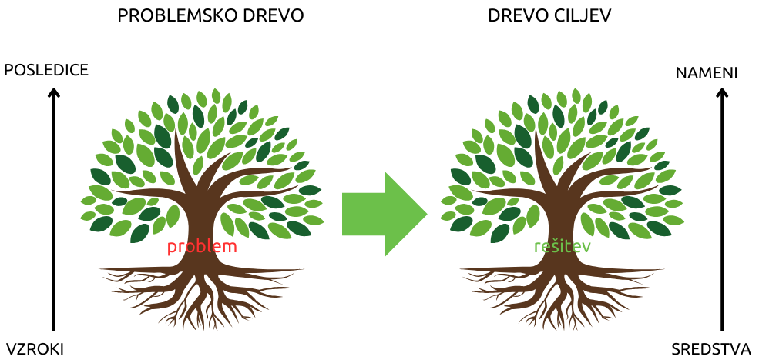
Definiranje

Slide 24
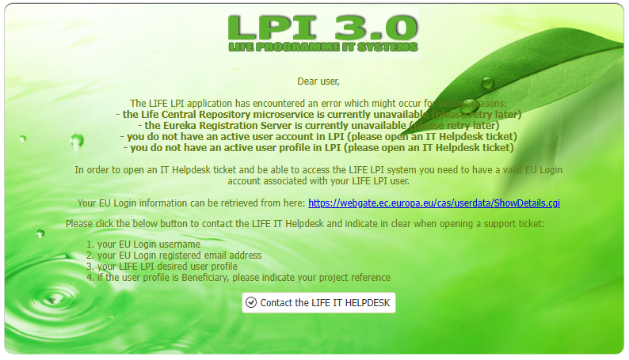

Slide 25
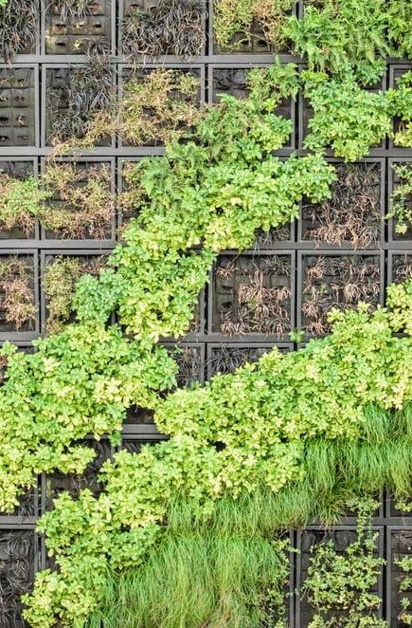
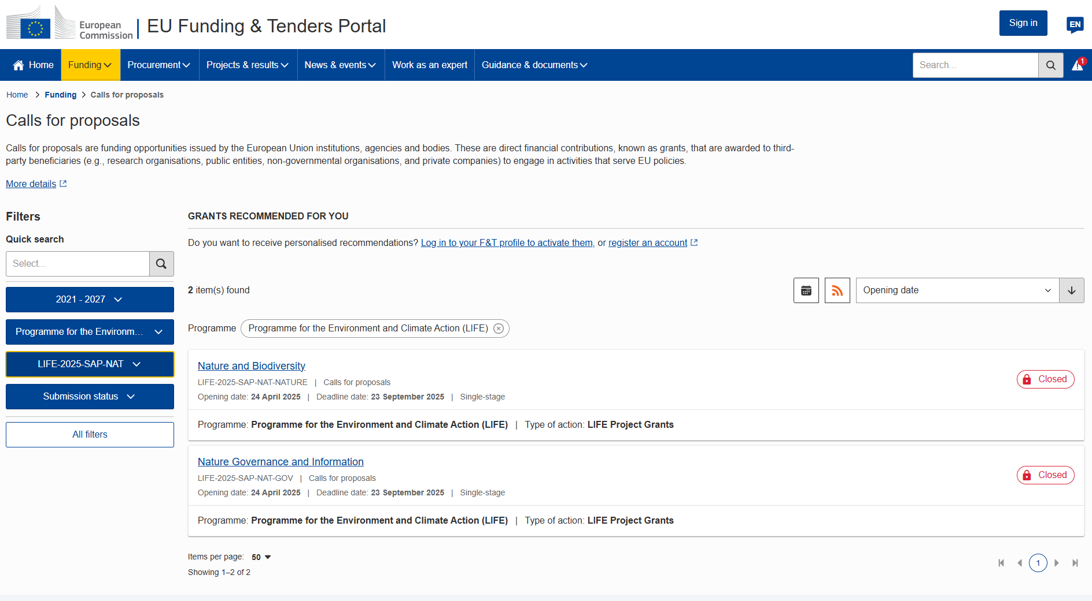
Iskanje razpisa

Slide 26

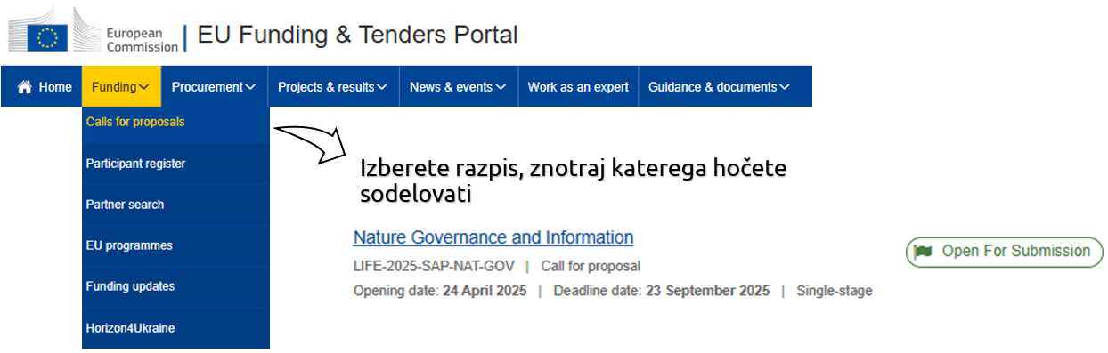

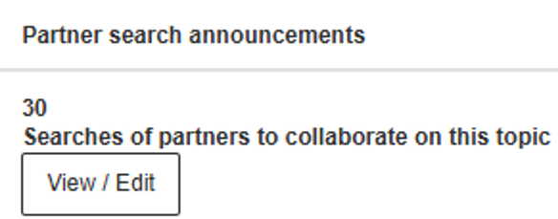
Iskanje partnerjev

Slide 27
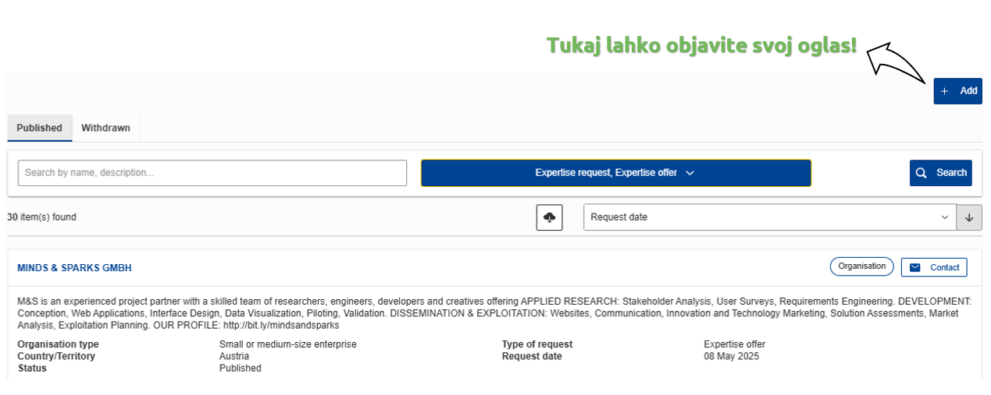
Iskanje partnerjev

Slide 28
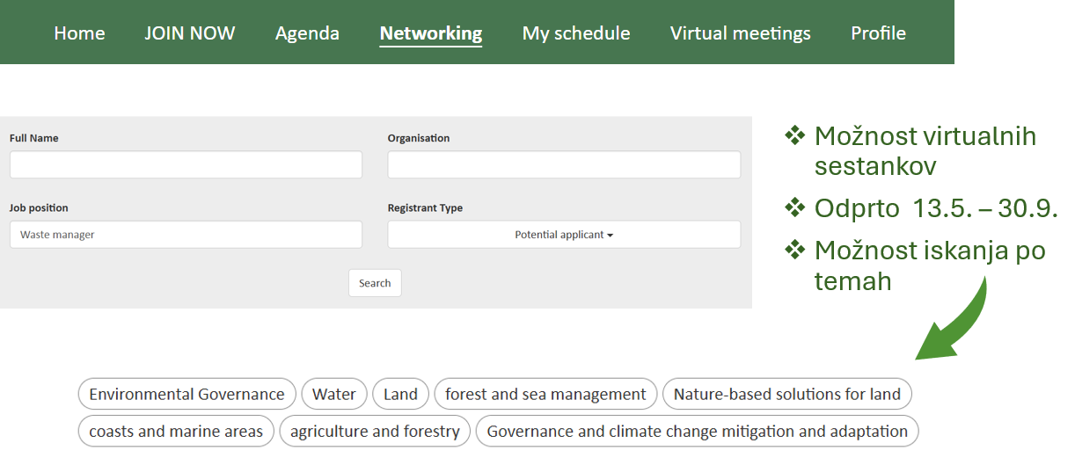
Iskanje partnerjev

Slide 29
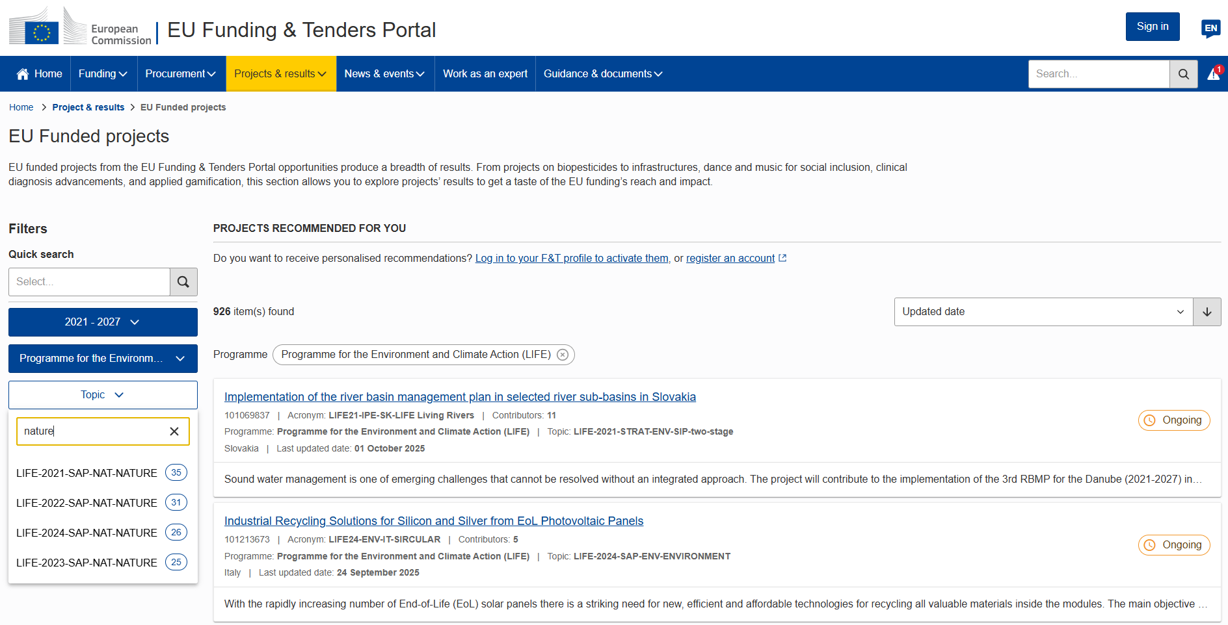
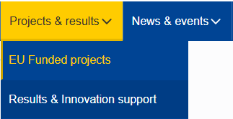
Iskanje projektov

Slide 30
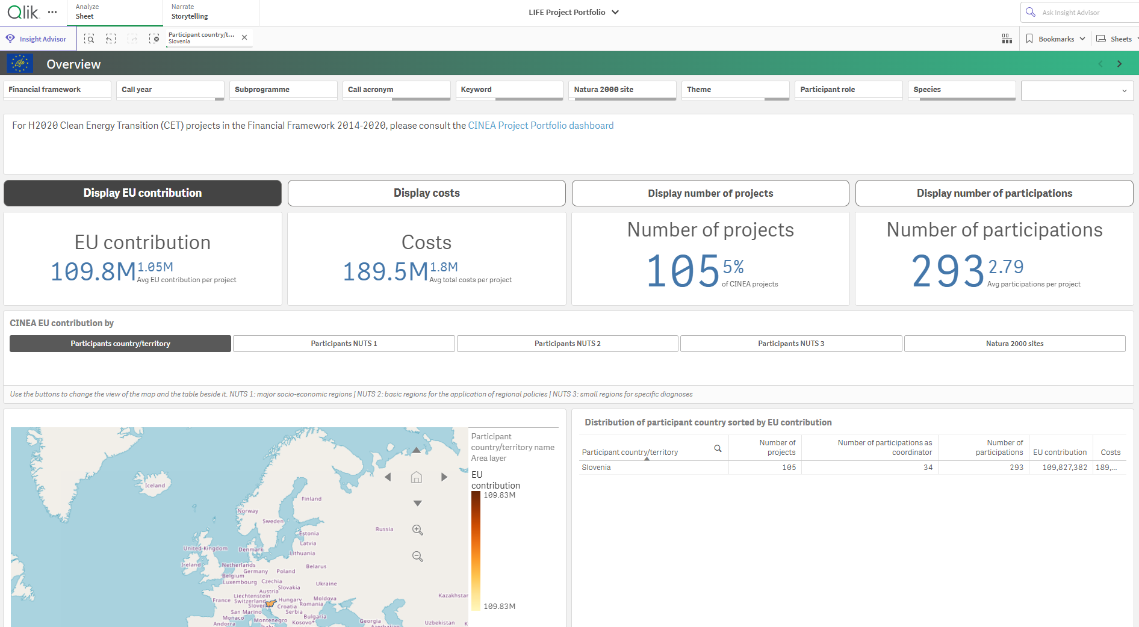
Iskanje projektov

Slide 31


Slide 32

Hvala za pozornost!
Okolje potrebuje svoj LIFE!

Slide 33
Odmor
11:00 – 11:30

Slide 34
Zaključna beseda
12:30 – 12:35
Sašo Vöröš, nacionalna kontaktna točka za naravo

Slide 35
Okvirna časovnica 2026
Objava razpisa LIFE 2026
Oddaja projektnih predlogov LIFE 2026
EU LIFE Info days 2026
Znani rezultati razpisa LIFE 2025
JAN
FEB
MAR
APR
MAJ
JUN
JUL
AVG
SEP
OKT
NOV
DEC
LIFE Slovenija Informativni dan o razpisih LIFE 2026
LIFE Slovenija Info dan 2026
LIFE Slovenija delavnice za pisanje projektnih prijav
LIFE Slovenija bilateralni sestanki

Slide 36










E-pošta
life-slovenija.mope@gov.si
mag. Nives Nared
Tatjana Orhini Valjavec
Spletna stran
www.lifeslovenija.si
Blaženje podnebnih sprememb in prilagajanje nanje
Krožno gospodarstvo in kakovost življenja
Tel. 01 478 74 54
E-pošta: tatjana.orhini-valjavec@gov.si
Novičnik
Ostanite na tekočem!
Tel. 01 478 73 39
E-pošta: nives.nared@gov.si
Video vsebine
YouTube Life Slovenija
mag. Erik Potočar
Sašo Vöröš
Prehod na čisto energijo
Narava in biotska raznovrstnost
Tel. 030 227 978
E-pošta: erik.potocar@gov.si
Tel: 01 478 7363
E-pošta: saso.voros@gov.si
Družbena omrežja
Facebook, X in LinkedIn
Bilateralni sestanki
Smo vam na voljo!
Life Slovenija

Slide 37

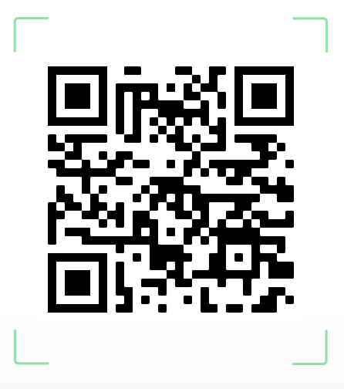
Kratek anketni vprašalnik!

